Slide 1

Единицы работы электрического тока, применяемые на практике
8
класс
И днём, и ночью ток включённый всё ходит по цепи кругом!

Slide 2
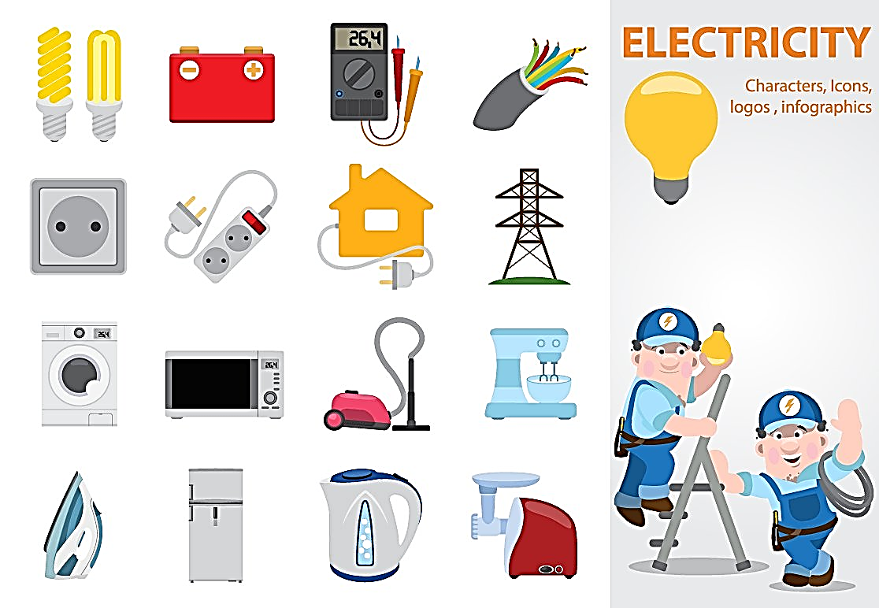

ПРОВЕРКА (решение задачи):
Какое количество электроэнергии будет передано воде при кипячении в электрочайнике мощностью 1500Вт в течение 3 минут?
Qэл = 270.000 Дж
Достаточно ли этой энергии для нагревания 1л воды комнатной температуры до кипения? Удельная теплоемкость воды 4200Дж/кг*С, плотность 1000кг/м^3
Qнагр = 336.000 Дж

Slide 3
Какие ещё потребители электроэнергии вам известны?

Slide 4
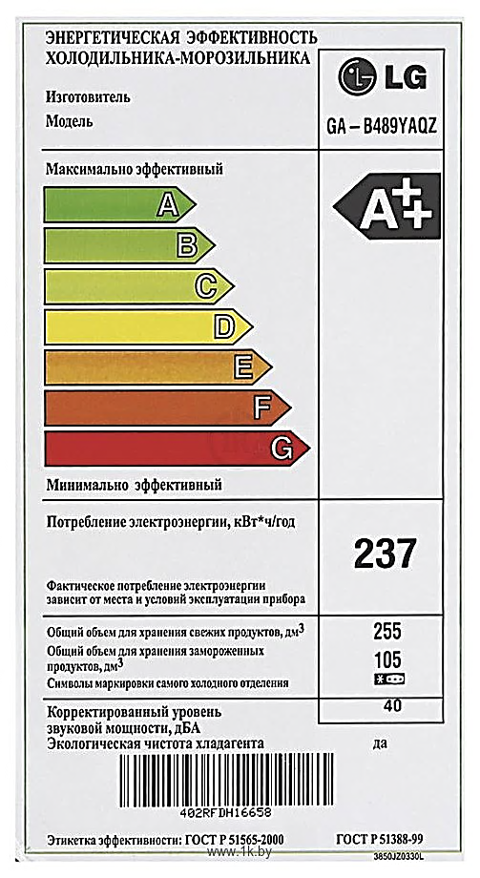
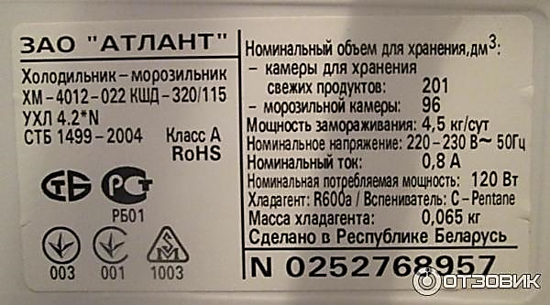
Какие физические величины указывают в паспорте электроприбора?
В каких единицах измерения они выражены?
Мощность
Вт
Сила тока
А
Напряжение
В

Slide 5
В каких единицах измерения выражают энергию в СИ?
Тогда кВт*ч это…?
Внесистемная единица измерения электроэнергии
Единицы работы электрического тока, применяемые на практике

Slide 6
Q= А =I*U*t = Р*t
1Дж=1Вт·1с
на практике, вычисляя работу тока, удобнее время выражать в часах, а работу не в Дж, а в кВт*ч.
1 Вт*ч = 3 600Дж
1 кВт·ч = 1.000Вт*ч = 3.600.000Дж
Qэл = 270.000 Дж=…?кВт*ч
Qэл = 0,075кВт*ч
Notes:
Мы сегодня уже вспомнили множество электроприборов, которые используем дома. И т.к. государство нам предоставляет услугу (электроэнергия), то мы ежемесячно должны оплачивать её. Для этого в каждом доме и квартире стоят специальные приборы, показывающие какую работу совершил ток за промежуток времени (иначе потребляемую нами энергию).

Slide 7
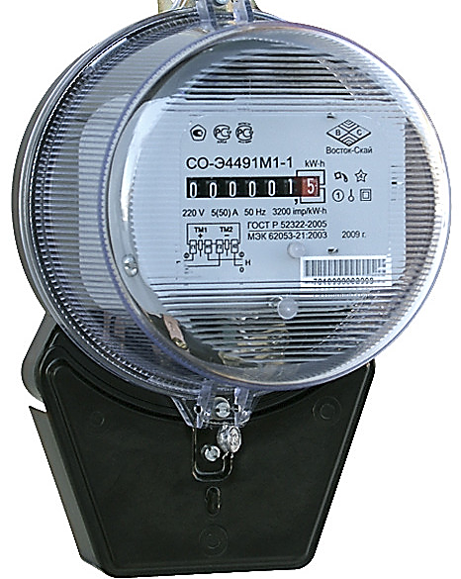
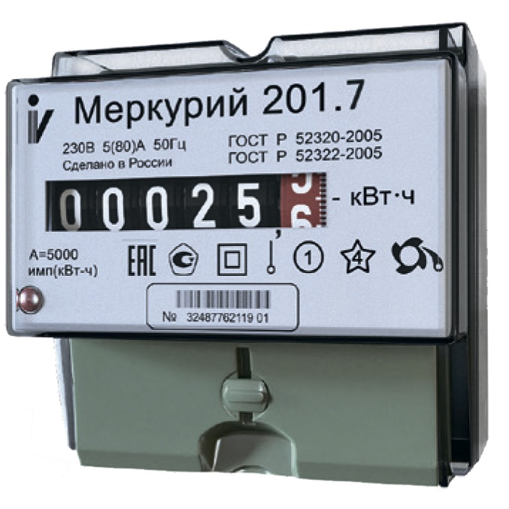
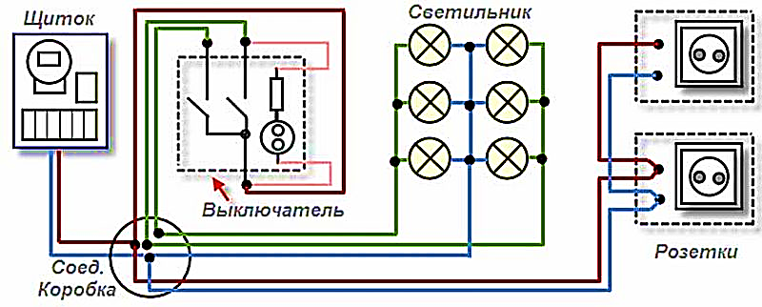
Как называют прибор учета израсходованной электроэнергии?
Счетчик электроэнергии - показывает работу электрического тока, совершенную за какой-то отрезок времени при включении различных бытовых электроприборов (кВт*ч).

Slide 8
История создания счетчика
1888г.- 1 счётчик электроэнергии для переменного тока разработан Оливером Б. Шелленбергером.
1889г.- запатентован «Электрический счётчик для переменных токов» Отто Титуц Блати (для компании «Ganz»).
1894г.- Шелленбергер создал индукционный счётчик ватт-часов.
Счётчики, берущие начало от счётчика Блати и индукционных счётчиков Феррариса, вследствие великолепной надёжности и малой себестоимости, до сих пор массово изготовляются, именно с их помощью производят большую часть измерений электроэнергии.
Notes:
Попытки решить задачу учёта электрической энергии переменного тока привели к целому ряду открытий.

Slide 9
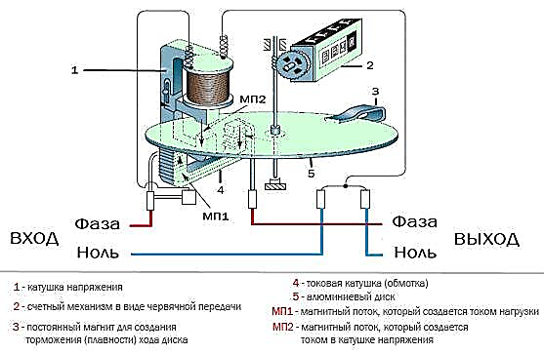

Slide 10
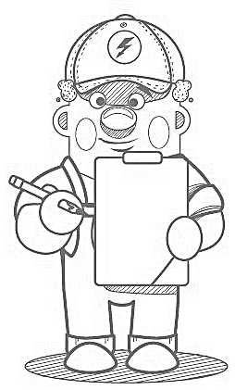
Как же рассчитать, какую работу производит электрический ток в наших квартирах?
В квартире присутствуют электроприборы:
Холодильник –500Вт;
Телевизор –200Вт;
Ноутбук –400Вт;
Стиральная машина –2000Вт;
Зарядное устройство для телефона –10Вт;
Лампа –20Вт.
Notes:
Таблицы с приборами. Уже указана мощность приборов. Укажите количество часов работы (учитывая сколько они работают в день, в неделю, в месяц) подсчитайте электроэнергию в кВт*ч. Рассчитайте стомость каждого прибора с учетом современных тарифов. Какова суммарная стоимость энергии?

Slide 11

Самостоятельная работа с таблицей
Ф.И.______________________кл. 8___
мес.
30дн
Приборы | Время работы | Мощность Вт | Кол-во шт. | Работа тока кВт*ч | Работа тока кВт*ч в мес | Стоимость руб.
Лампа | 4ч в сут | 20 | 5 | 0,4 | 12 | 41,76
Телевизор | 2ч в сут | 200 | 1
Ноутбук | 6ч в сут | 400 | 1
Стиральная машина | 4ч в нед | 2000 | 1
Холодильник | 8ч в сут | 500 | 1
Зарядное устройство | 8ч в нед | 10 | 1
Итого | - | - | - | -
Notes:
Подсчитать самостоятельно. Какое устройство больше всего потребляет энергии? Сколько всего кВт в месяц потрачено?

Slide 12
Одноставочный недифференцированный по зонам суток тариф (руб.)
Размер социальной нормы
Социальная норма в Нижегородской области составляет 50кВт*ч в месяц на человека (25кВт на день и 25кВт на ночь)
В помещении прописан 1 человек, то социальная норма равна 85кВт*ч
1 ряд
2 ряд
3 ряд
Газовые плиты |  | Электроплиты |  | Дачи, сады
Соц. норма | Сверх нормы | Соц. норма | Сверх нормы | Соц. норма | Сверх нормы
3,58 | 6,88 | 2,48 | 4,31 | 3,45 | 5,98
Notes:
Выяснить и подсчитать стоимость

Slide 13
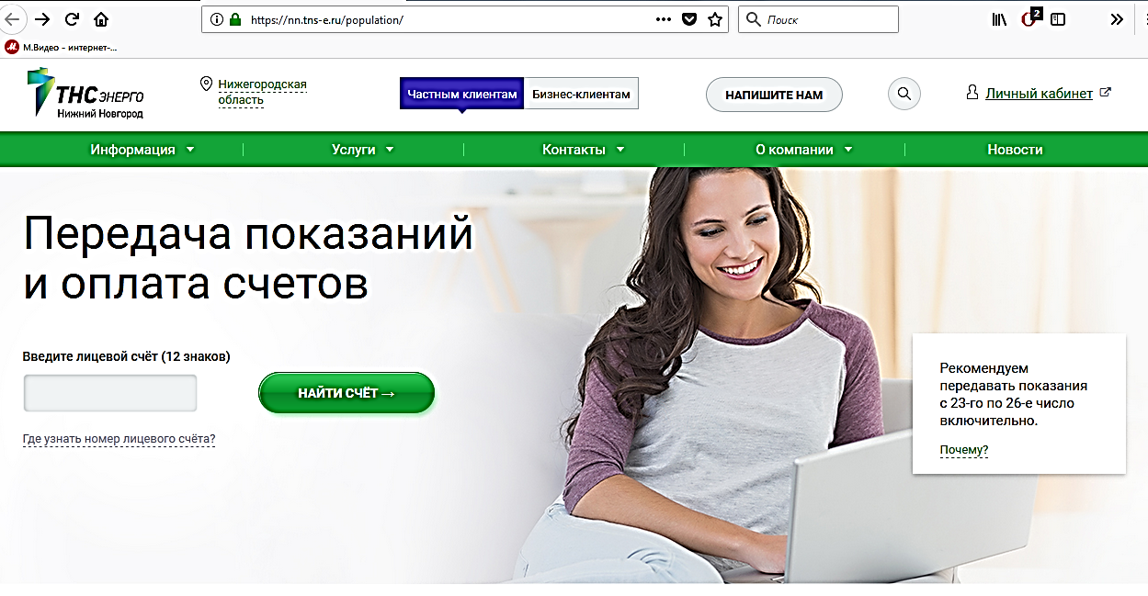
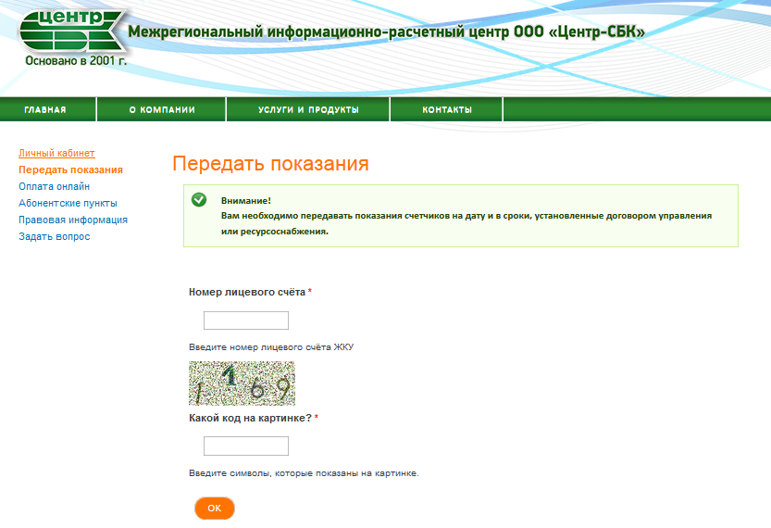
Передача данных
1-5 число каждого месяца приходит квитанция
23-26 числа каждого месяца
Указать № лицевого счета
№ учета прибора

Slide 14
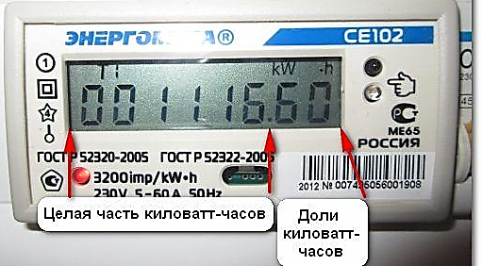
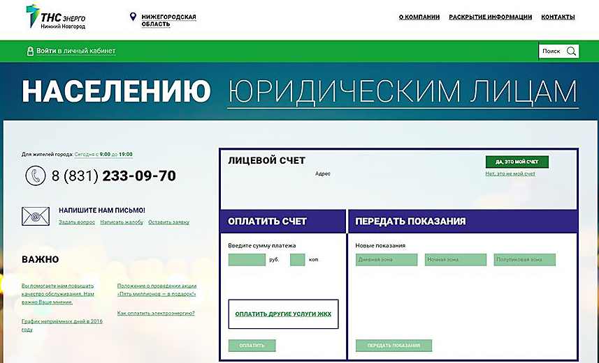
Т1- дневная зона
Т2- ночная зона
Дневная зона
Ночная зона

Slide 15
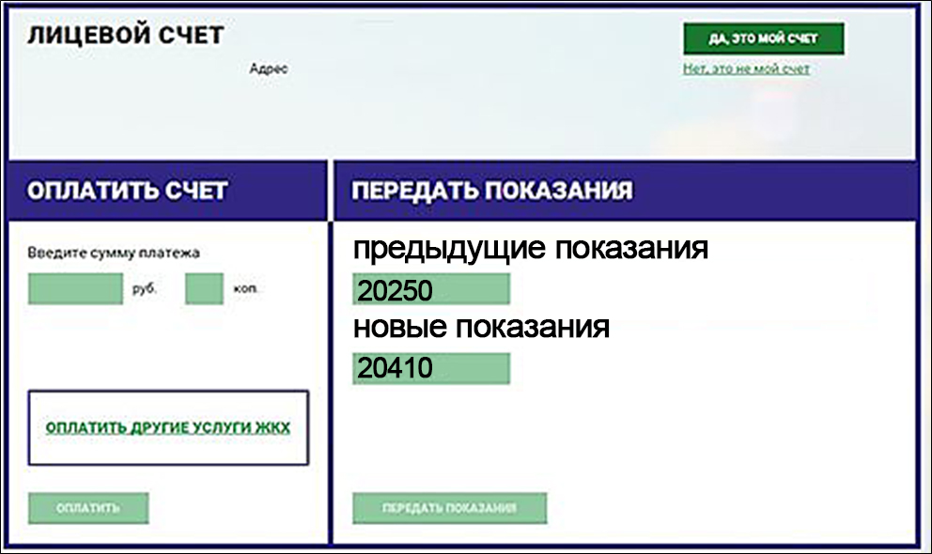
Предыдущий месяц
Текущий месяц
ОПЛАТИТЬ
Расчет: 20410-20250
= 160
160*ТАРИФ (например 3,58руб.) = 572,8руб.

Slide 16
Задание на дом.
Напишите какие электроприборы у вас дома. Составьте таблицу (как в классе).
Подсчитайте, сколько электроэнергии потребляет ваша семья А) в будний день;
Б) в выходной.
Подумайте, где бы вы могли сэкономить потребление энергии.

Slide 17
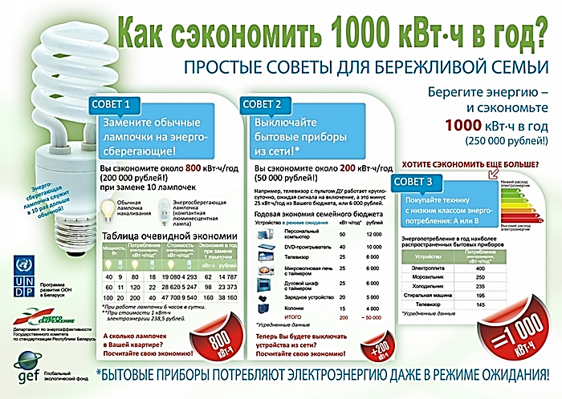

Slide 18

Оцените, как вы разобрались в новой теме?
Кому были понятно и интересно?

